Slide 1
Deep Learning Overview
김 대 열
2022.09.02

Slide 2
AL vs ML vs DL
AI(Artificial Intelligence)
사람이 할 수 있는 일을 대신하는 것을 통칭
ML(Machine Learning)
AI의 종류 중 하나로 수 많은 데이터셋을 이용하여 동작
DL(Deep Learning)
ML 방식 중 하나로 MLP(Multi Layer Perceptron)을 이용한 방식

Slide 3
강사 소개
김대열
Tvstorm AI 개발팀 팀장
주요 연구 분야 : 생체 신호 분석, 영상처리
Email : kwelcomm@gmail.com

Slide 4
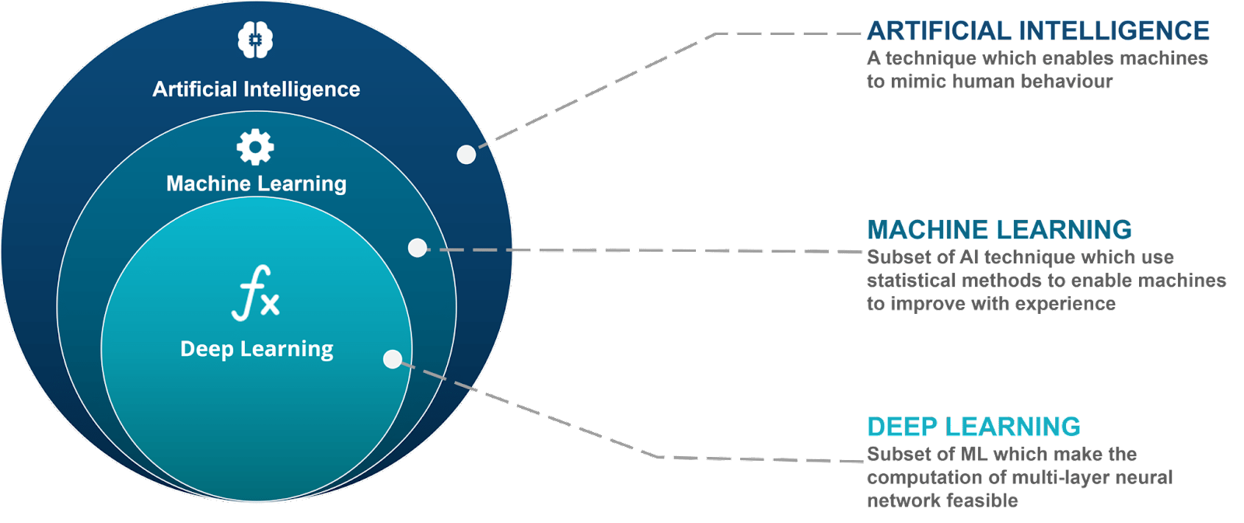
AL vs ML vs DL

Slide 5
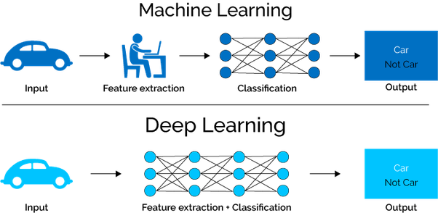
ML vs DL

Slide 6
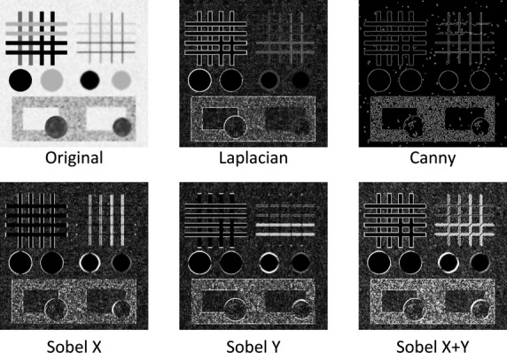
ML vs DL
ML
데이터의 어떤 특징을 어떻게 뽑아 냈는 가가 결과를 바꿈
Ex) 영상처리
어떤 특징 : 외곽선 추출, 특징 점 추출.. 등
어떻게
외곽선 추출 : 어떤 필터를 썻는가
Laplace filter, sobel filter, Canny Edge
특징 점 추출 : 어떤 특징 점 추출 방식을 사용했는가
SIFT, Harris Corner

Slide 7
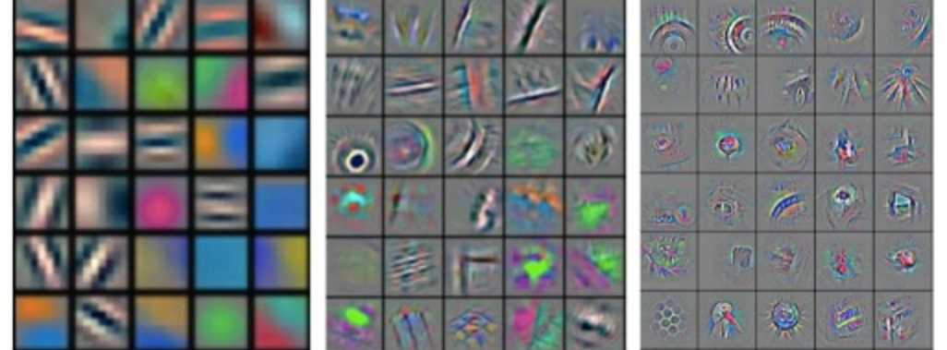
ML vs DL
DL

Slide 8
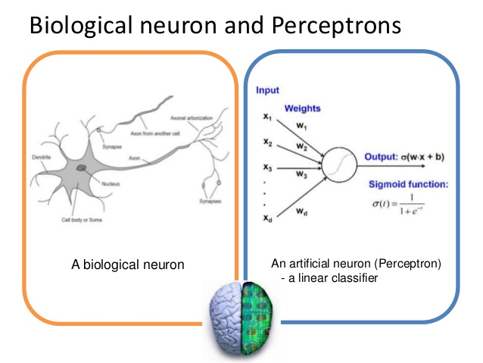
DL
Deep Learning(Deep Neural Network)이란?
Neural Network
인간의 뇌를 모방한 알고리즘으로써 뇌의 최소 구성단위인 Neuron을 본 뜬 Perceptron으로 구성
선형
비선형

Slide 9

DL
Deep Learning(Deep Neural Network)이란?
Deep Neural Network
Perceptron으로 이루어진 Hidden Layer가 두 개 층 이상 존재하면 Deep Neural Network라 칭함

Slide 10
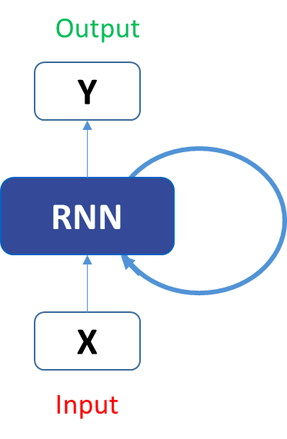
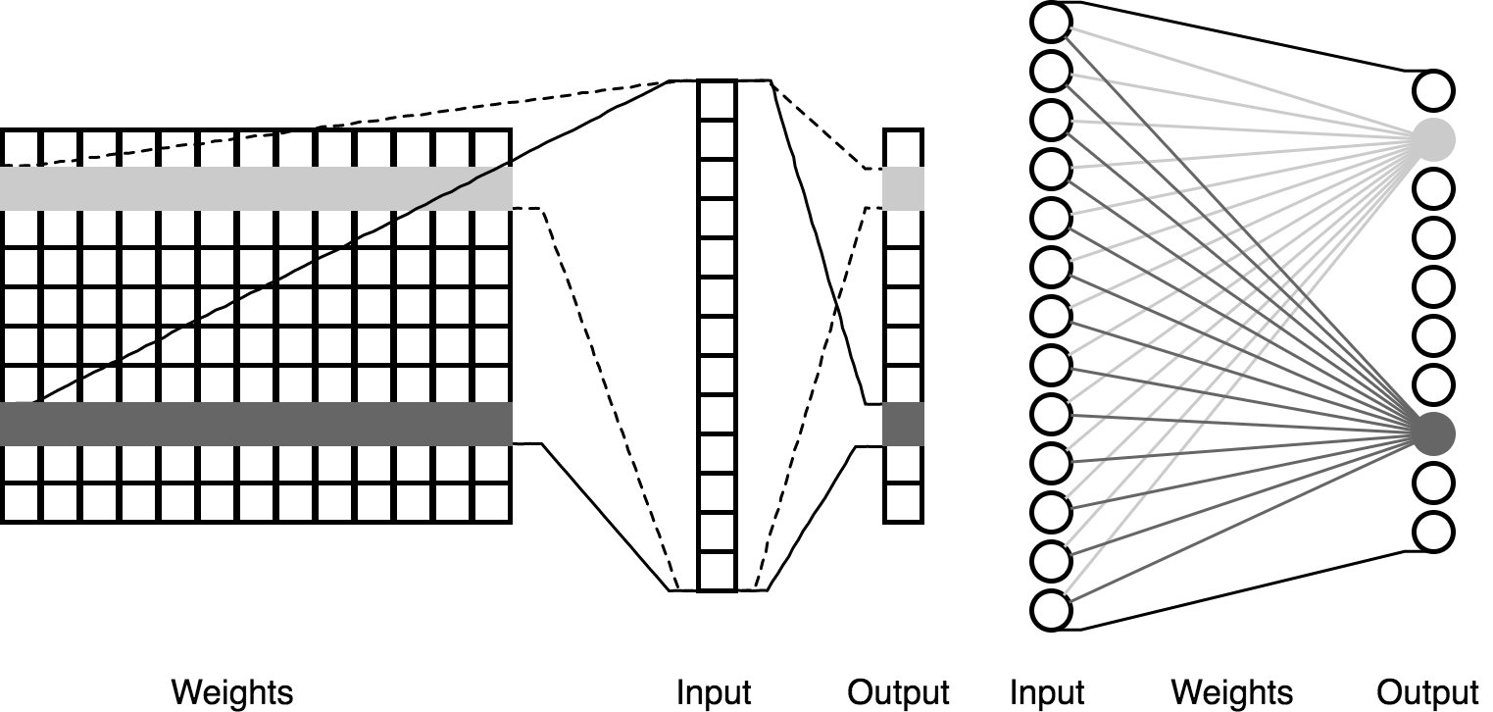
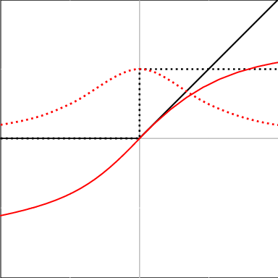

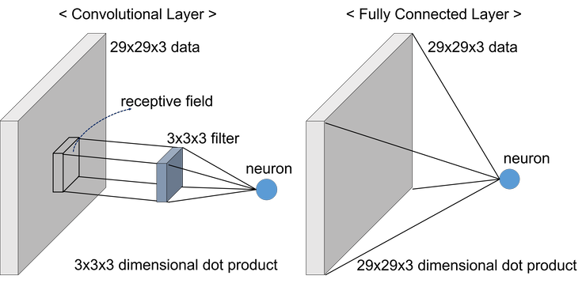
Components of DL
Deep Learning은 Neuron으로 만들어진 다양한 Layer의 조합과 비선형 식의 조합으로 분류 능력이 뛰어난 알고리즘을 생성할 수 있음.
<Convolution Layer>
이미지 Feature 추출
<Recurrent Neural network>
시계열 data Feature 추출
<Activation Function>
모델의 비선형성 증가
<Fully Connected Layer>
Input을 이용하여 분류

Slide 11
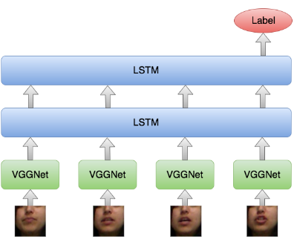
Components of DL
Ex) Lip reading Model

Slide 12
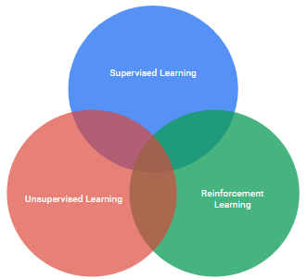
Types of ML
데이터에 따라 크게 3가지 분류의 학습 방법을 가진다
Supervised Learning ← rPPG
데이터와 레이블이 있을 때 { X : Y }
Unsupervised Learning
데이터만 있을때 {X}
Reinforcement Learning
행동에 대한 결과(Reward)가 있을 때 { X : R }
추가적으로 데이터의 레이블이 일부 있을 때 Semi-supervised Learning 학습법을 이용한다.

Slide 13
Deep Learning Trend
이미지 데이터
(Conv -> Batch) x N -> Activation -> Dropout -> Pooling
(1x in Conv)outConv
(1x1Conv, BN, Relu) -> (3x3DWConv, BN, Relu) ->
(1x1Conv, BN, Relu)
Visual Transformer
VGG Style
ResNet Style
MBConv Style
Vit
시계열 데이터
LSTM/GRU
1D Conv x N -> LSTM/GRU x2
Positional Encoding + Attention
Traditional
Conv + RNN
Transformer
비디오 데이터
CNN + LSTM/GRU
3D Conv
STMap
Visual Transformer
RCNN Style
3DConv
STMap
Vit

Slide 14
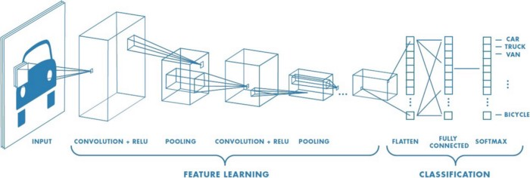
2D image processing history

Slide 15
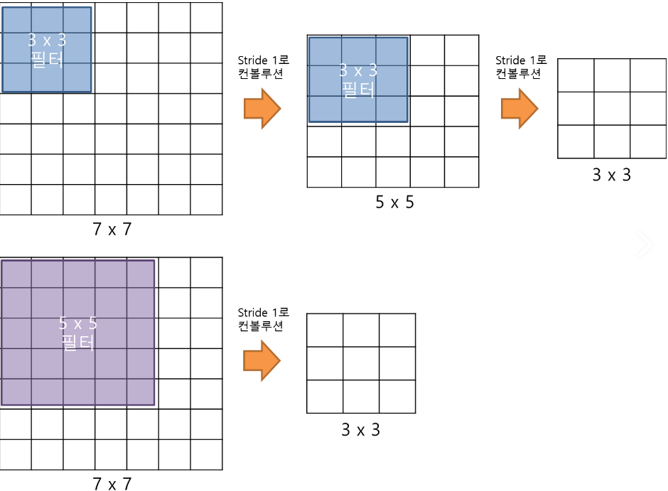
2D image processing history
Lenet style -> VGG style
LENET은 7x7 filter를 사용 ➔ 많은 파라미터를 사용
VGG 는 7x7대신 3x3 세 번 사용
7x7 filter의 49개의 파라미터 ➔ 3x3 filter 3개는 9x3개의 파라미터 49 ➔ 27 개로 획기적으로 파라미터 개선

Slide 16
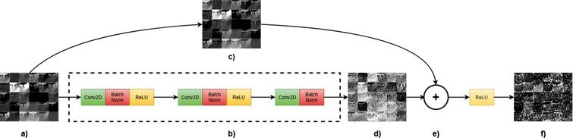
2D image processing history
VGG style -> Resnet Style
VGG Style은 Deep 하게 쌓을 수록 학습이 안되는 문제를 갖고 있음
Conv 연산 전의 Feature를 유지 함으로써 Conv연산을 통해 소실된 데이터를 없애는 특징을 가짐

Slide 17
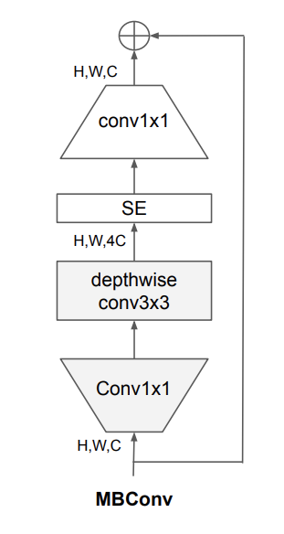
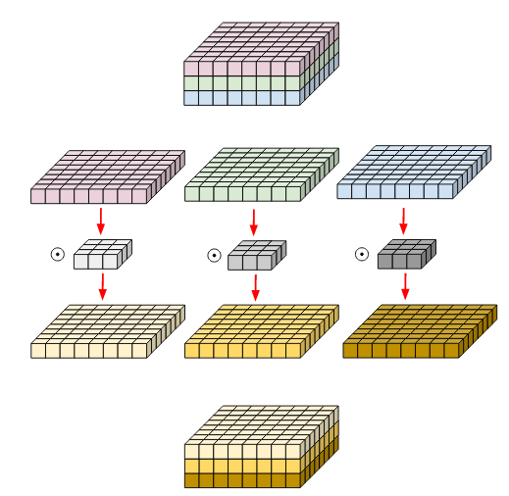
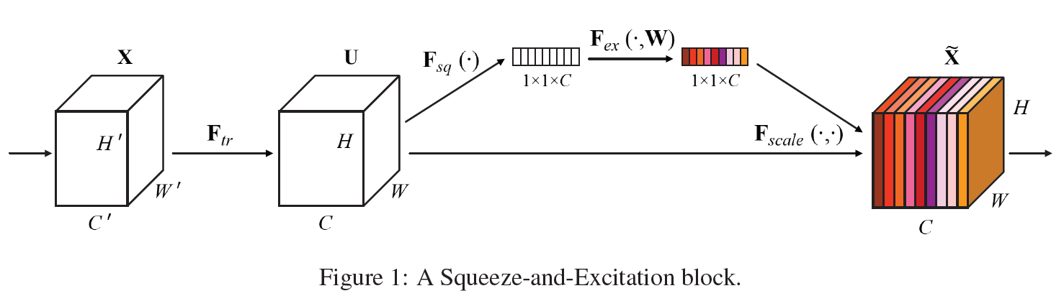
2D image processing history
Resnet Style -> MB Conv Style
Depthwise Network 이용
Convolution이 모든 채널의 정보를 이용하는 점 때문에 Spatial한 정보를 취득하지 못하는 문제를 해결하기 위해 적용
SE(Squeeze & Excitation) Network를 이용
Squeeze
전체 Filter를 대표하는 값을 추출 하는 역할
Excitation
one-hot activation이 아닌 다중 강조

Slide 18
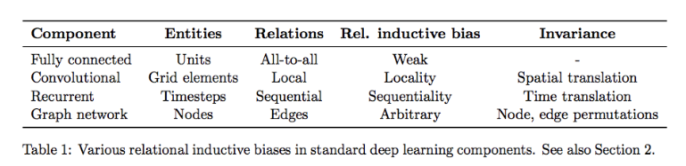
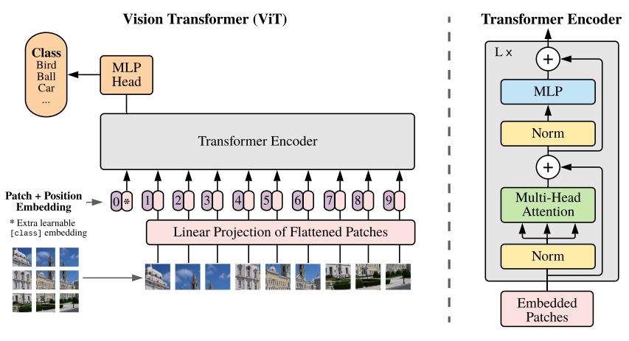
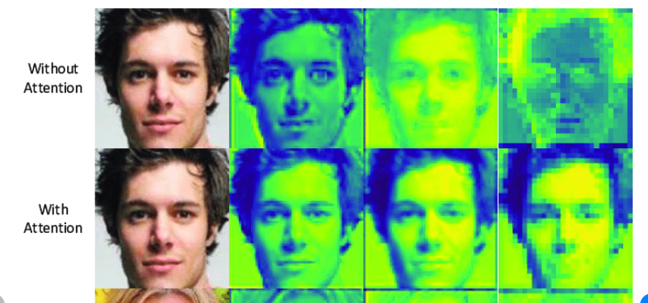
2D image processing history
MB Conv Style -> ViT Style
ViT 이용
Convolution이 Local feature를 뽑기 때문에, 전체적인 특징을 뽑아내지 못하는 문제를 해결

Slide 19
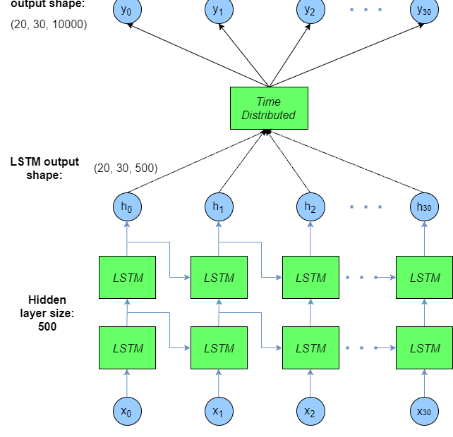
Timeseries processing history
RNN Style
LSTM x2 + Dense 구조
시계열 Feature를 구한 다음 Dense 구조
기존의 LSTM 모델이 이전의 데이터를 소실 하는 특정이 있기 때문에 두 레이어를 쌓아 양방향 특징 을 뽑아 내고지 함

Slide 20
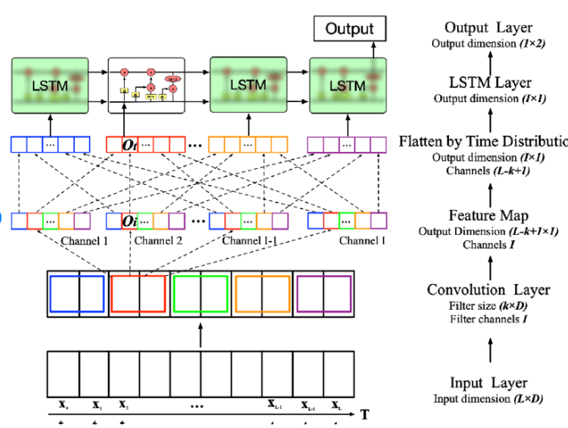
Timeseries processing history
RNN Style => Conv + RNN 구조
1D CNN을 이용
Local Feature를 뽑아 여러 입력에 의해 값이 바뀔 수 있도록 구조 변경

Slide 21
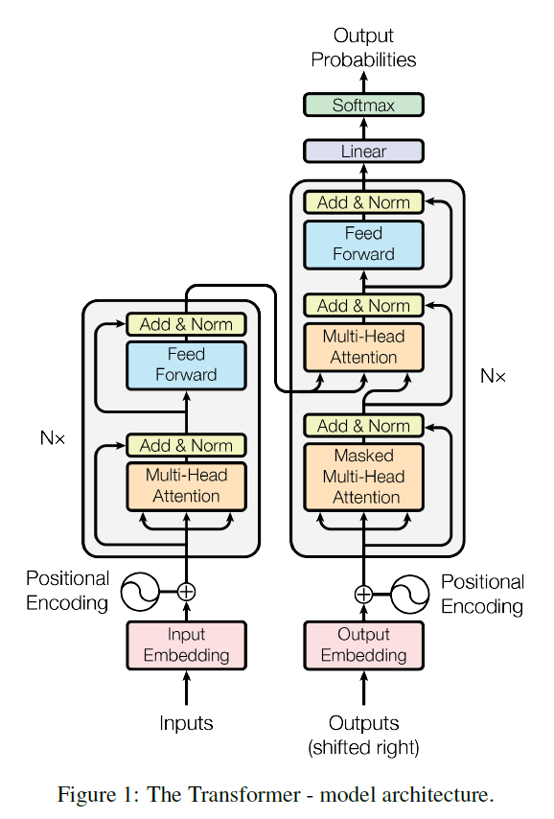
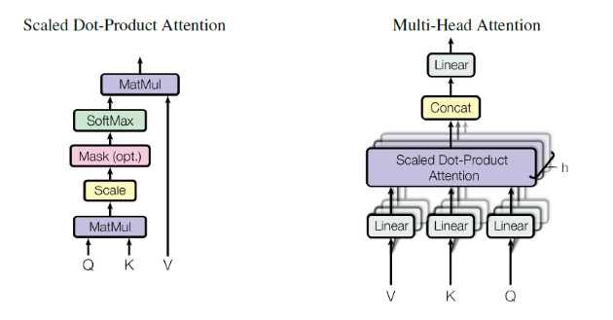
Timeseries processing history
Conv + RNN 구조 =>Positional Encoding + Attention
LSTM의 정보가 소실 되는 문제를 FC로 해결
Scaled Dot-product Attention을 통해 각 형태소의 특징 강화

Slide 22
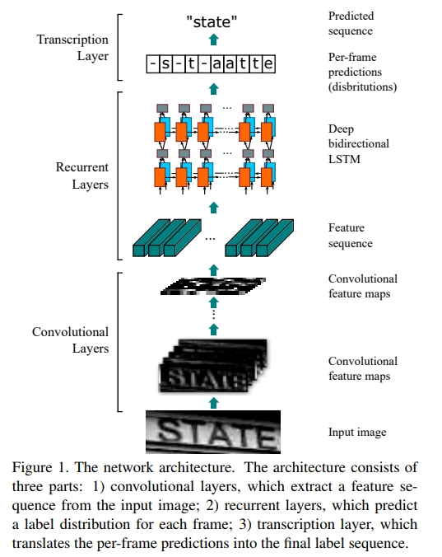
Video Data processing history
Conv + LSTM
CNN을 통해 Feature Sequence 추출
Feature를 조합하여 LSTM으로 이미지 시퀀스 예측

Slide 23
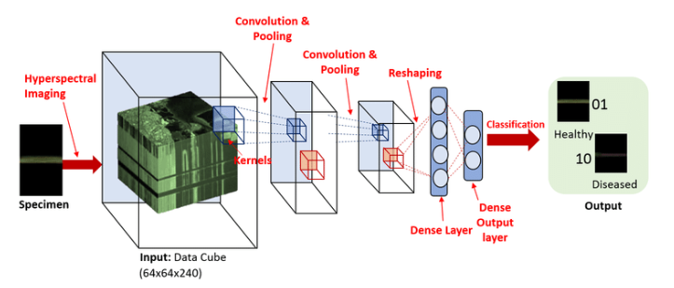
Video Data processing history
Conv + LSTM => 3D CNN
LSTM의 Feature가 소실 되는 문제 해결
2D(WxH)에 T(시간)을 추가하여 시 공간적인 특성을 해결하고자 함

Slide 24
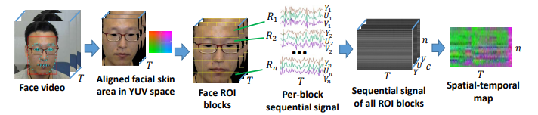
Video Data processing history
3D CNN => STMAP
3D CNN의 파라미터가 많아 학습 속도가 느린 문제를 해결
시간적인 특징에 더욱 집중하여, 시계열 정확도를 높임

Slide 25
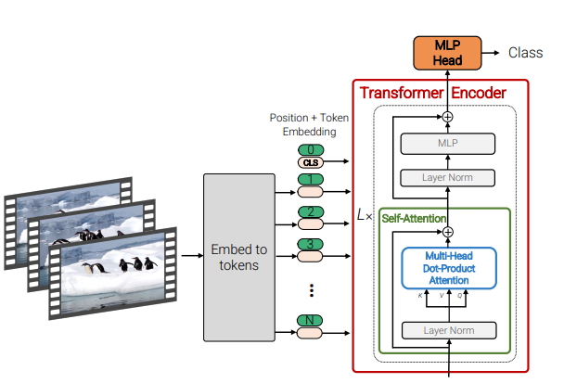
Video Data processing history
STMAP => ViT
각 이미지를 position 토큰으로 변환하여 성능 향상

Slide 26
Deep Learning Trend
이미지 데이터
(Conv -> Batch) x N -> Activation -> Dropout -> Pooling
(1x in Conv)outConv
(1x1Conv, BN, Relu) -> (3x3DWConv, BN, Relu) ->
(1x1Conv, BN, Relu)
Visual Transformer
VGG Style
ResNet Style
MBConv Style
Vit
시계열 데이터
LSTM/GRU
1D Conv x N -> LSTM/GRU x2
Positional Encoding + Attention
Traditional
Conv + RNN
Transformer
비디오 데이터
CNN + LSTM/GRU
3D Conv
STMap
Visual Transformer
RCNN Style
3DConv
STMap
Vit

Slide 27
Deep Learning Framework
Tensorflow vs PyTorch
https://www.assemblyai.com/blog/pytorch-vs-tensorflow-in-2022/
고려사항
모델 가용성
새로운 SOTA 알고리즘들이 얼마나 활용 가능한가
배포 인프라
훈련된 모델을 얼마나 쉽고 사용 할 수 있다
생태계
PC기반이 아닌 다른 특수한 생태계에서 통합 가능성이 있는가

Slide 28
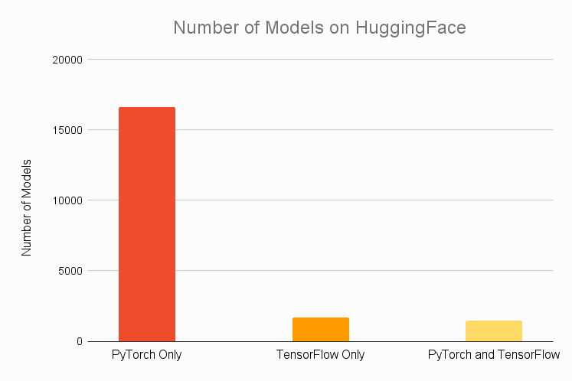
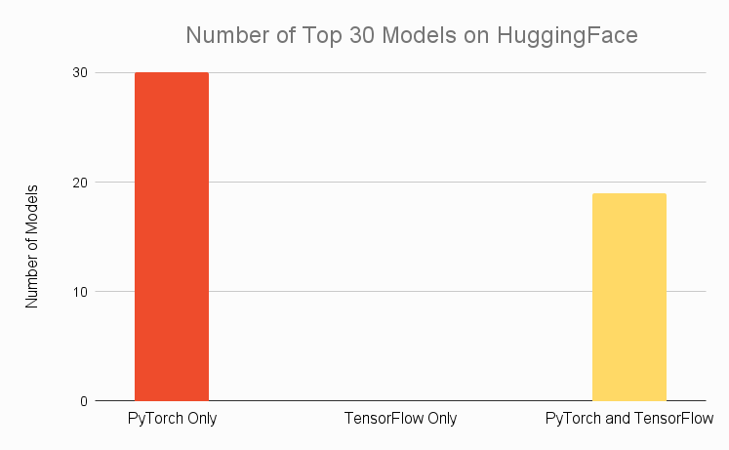
Deep Learning Framework
모델 가용성
Hugging Face : Transformer 기반으로 하는 다양한 모델의 학습 스크립트가 구현된 모듈

Slide 29
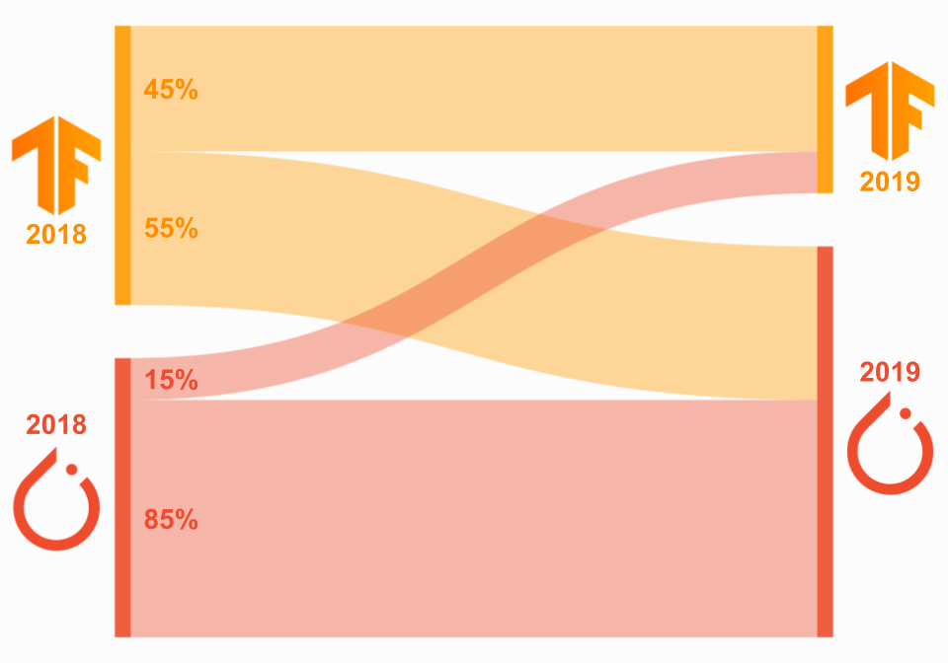
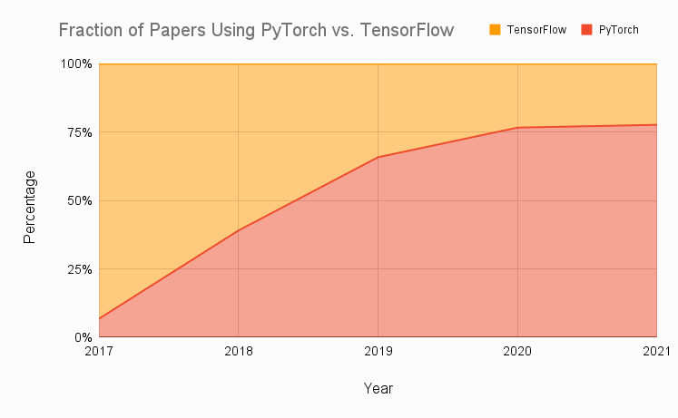
Deep Learning Framework
모델 가용성
Research Paper

Slide 30
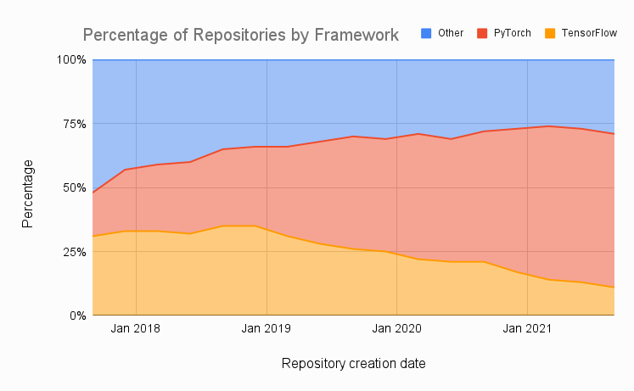
Deep Learning Framework
모델 가용성
Papers with Code

Slide 31
Deep Learning Framework
초보자라면..
TF v2(Keras)를 이용해서 딥러닝 연습 후 Pytorch 로 넘어 가는 것 추천

Slide 32
Deep Learning 학습 절차
Pre-processing
Custom Dataset
Data Loader
Load Model
Learning Schedule setting
Train & Evaluate

Slide 33
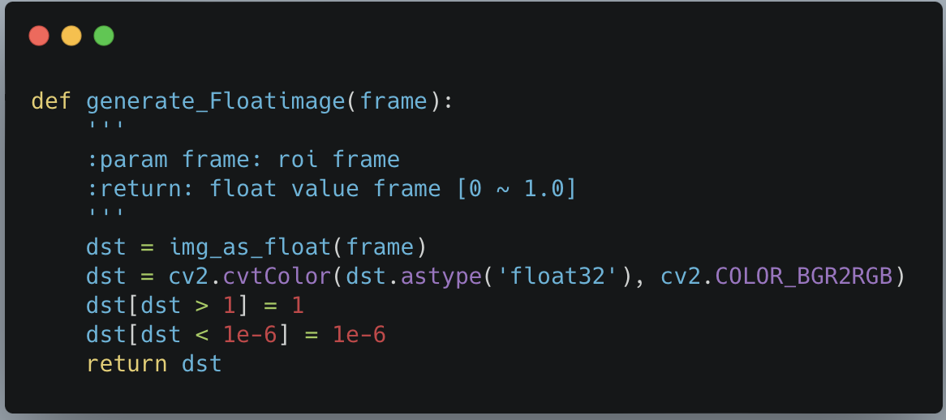
Deep Learning 학습 절차
Preprocessing
데이터 preprocessing은 모델이 풀어야하는 문제를 좀더 쉽게 정의
학습 수렴 속도/성능의 향상
Ex) data slicing, Normalization

Slide 34
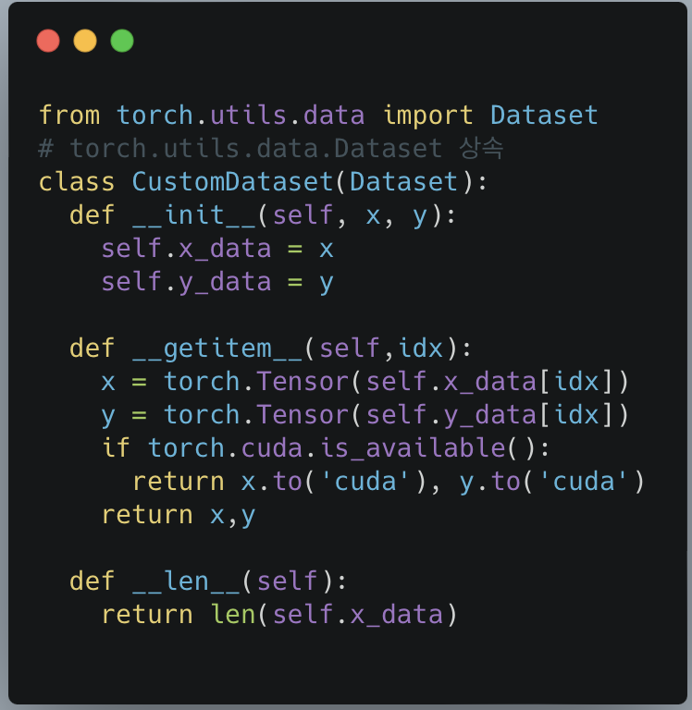
Deep Learning 학습 절차
Custom Dataset
원하는 목적을 가지는 모델을 학습시키기 위해선 Dataset을 원하는 형태로 구성이 가능 하여야 함
구성 요소
def __init__
def __getitem__
def __len__

Slide 35
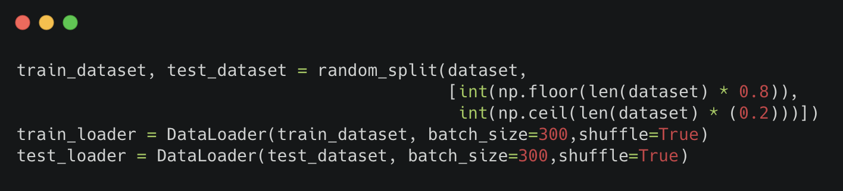
Deep Learning 학습 절차
DataLoader
Dataset을 딥러닝 모델 학습에 편한 형태로 제공하기 위해 객체로 감쌈
Batch size, shuffle
일반적으로 데이터셋은 trainset: testset = 80:20 으로 이용

Slide 36
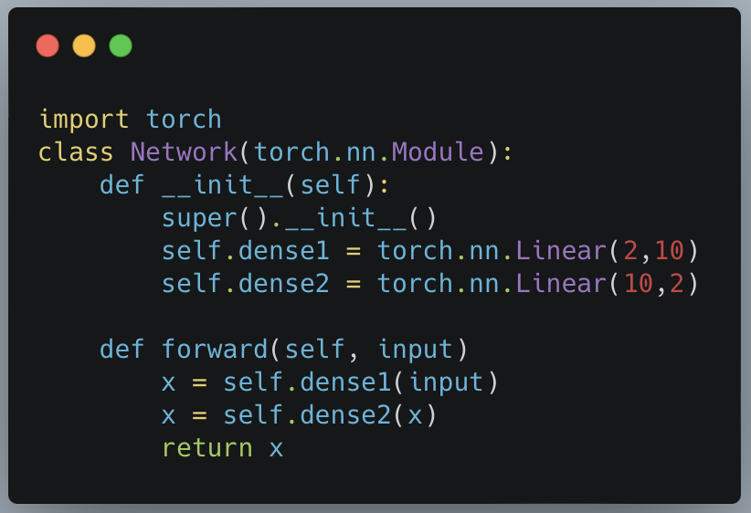
Deep Learning 학습 절차
Load Model
데이터셋의 입력/출력 형태에 맞게 모델 생성
torch.nn.Module 상속
def __init__(self):
네트워크 레이어 등 각종 변수 선언
def forward(self, x):
네트워크 레이어 연결

Slide 37
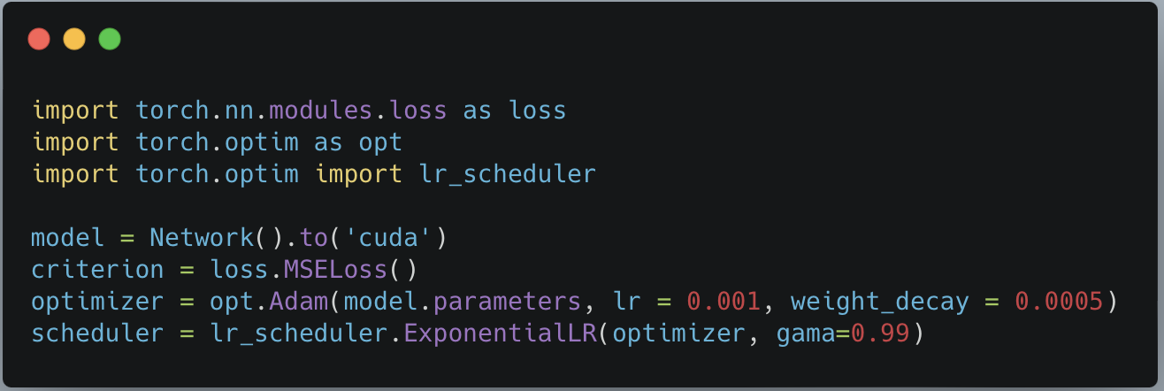
Deep Learning 학습 절차
Learning Schedule Setting
모델의 optimizer/ lr 등 다양한 정보 세팅

Slide 38
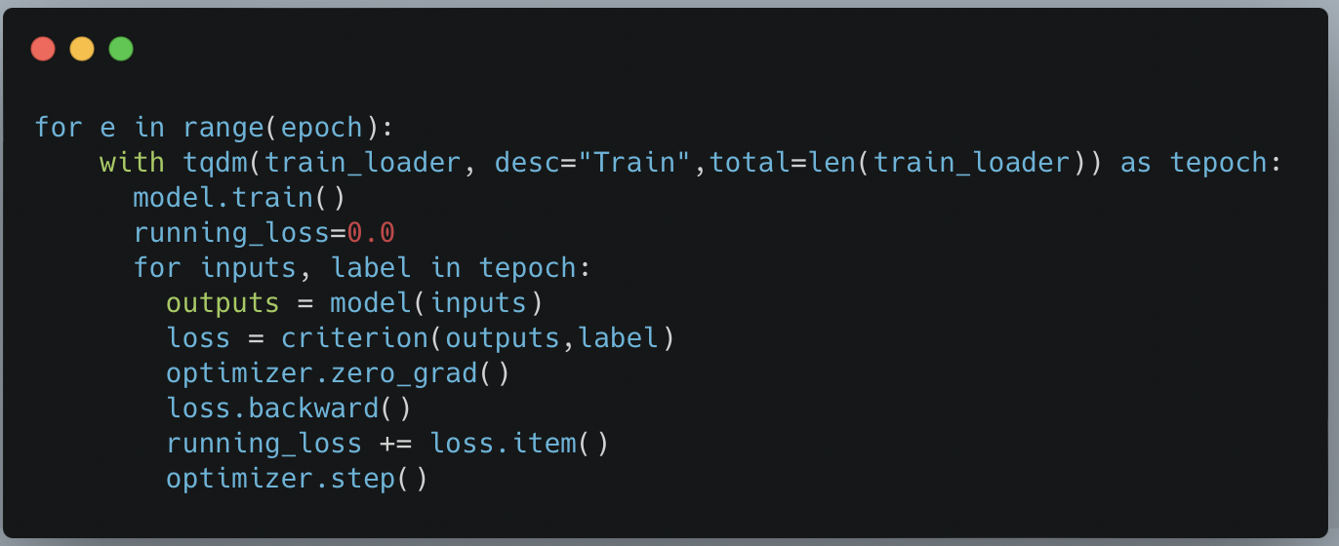
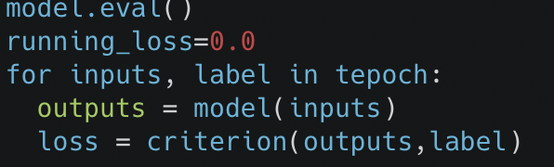
Deep Learning 학습 절차
Train & evaluate

Slide 39
2D image processing history

Slide 40
2D image processing history
Lenet style -> VGG style
LENET은 7x7 filter를 사용 ➔ 많은 파라미터를 사용
VGG 는 7x7대신 3x3 세 번 사용
7x7 filter의 49개의 파라미터 ➔ 3x3 filter 3개는 9x3개의 파라미터 49 ➔ 27 개로 획기적으로 파라미터 개선

Slide 41
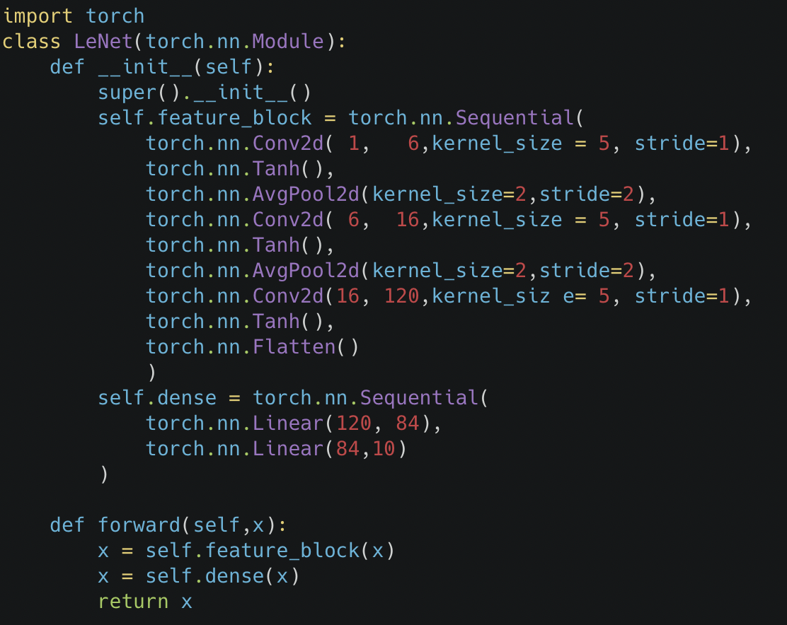
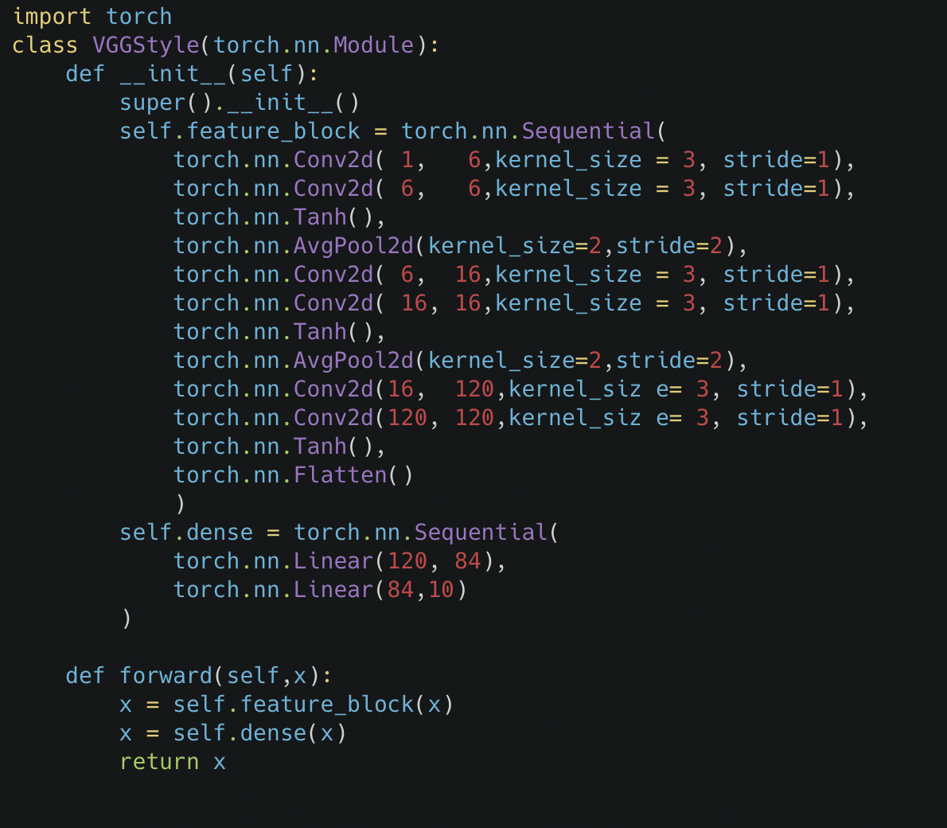
2D image processing history
Lenet style -> VGG style

Slide 42
2D image processing history
VGG style -> Resnet Style
VGG Style은 Deep 하게 쌓을 수록 학습이 안되는 문제를 갖고 있음
Conv 연산 전의 Feature를 유지 함으로써 Conv연산을 통해 소실된 데이터를 없애는 특징을 가짐

Slide 43
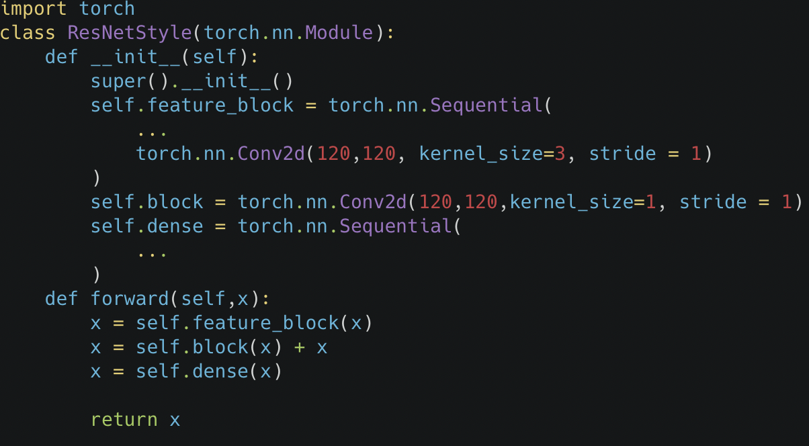
2D image processing history
VGG style -> Resnet Style

Slide 44
2D image processing history
Resnet Style -> MB Conv Style
Depthwise Network 이용
Convolution이 모든 채널의 정보를 이용하는 점 때문에 Spatial한 정보를 취득하지 못하는 문제를 해결하기 위해 적용
SE(Squeeze & Excitation) Network를 이용
Squeeze
전체 Filter를 대표하는 값을 추출 하는 역할
Excitation
one-hot activation이 아닌 다중 강조

Slide 45
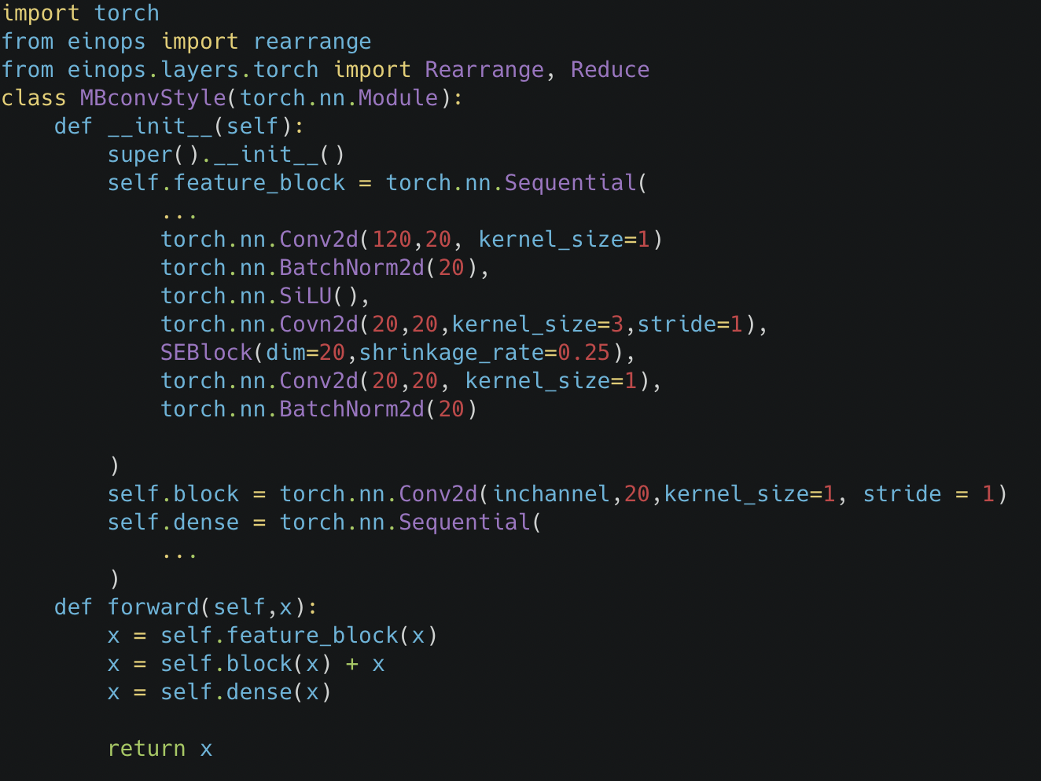
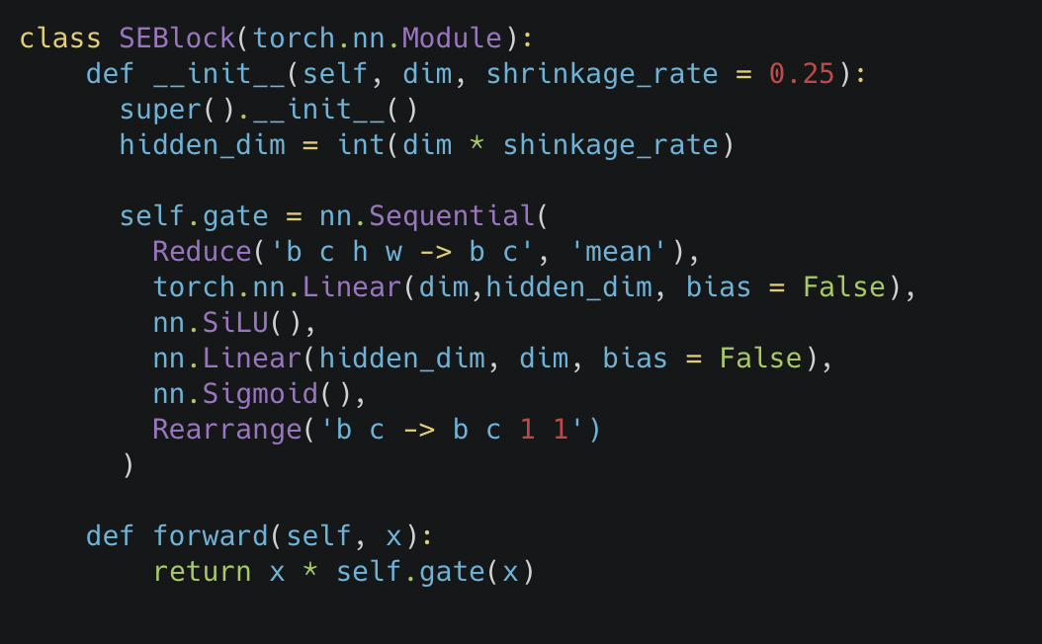
2D image processing history
Resnet Style -> MB Conv Style

Slide 46
2D image processing history
MB Conv Style -> ViT Style
ViT 이용
Convolution이 Local feature를 뽑기 때문에, 전체적인 특징을 뽑아내지 못하는 문제를 해결

Slide 47
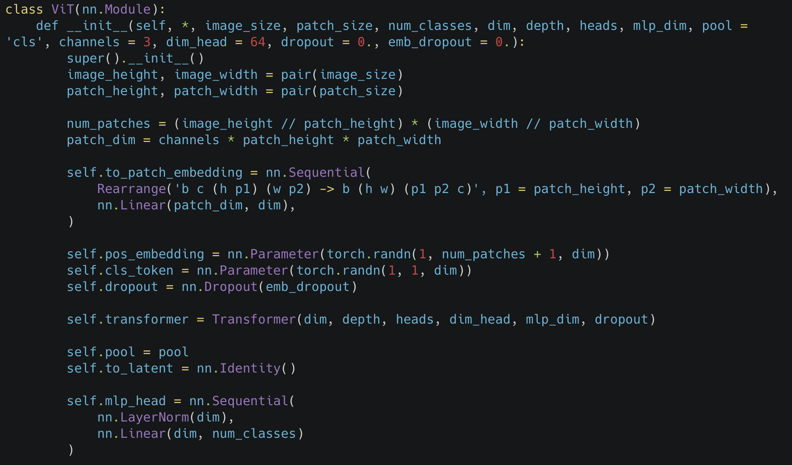
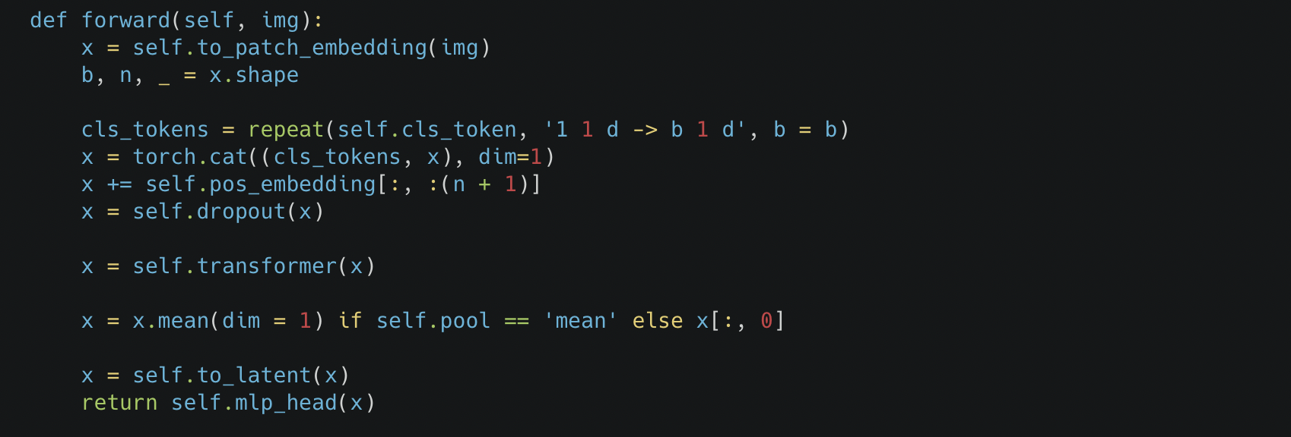
2D image processing history
MB Conv Style -> ViT Style
ViT 이용

Slide 48
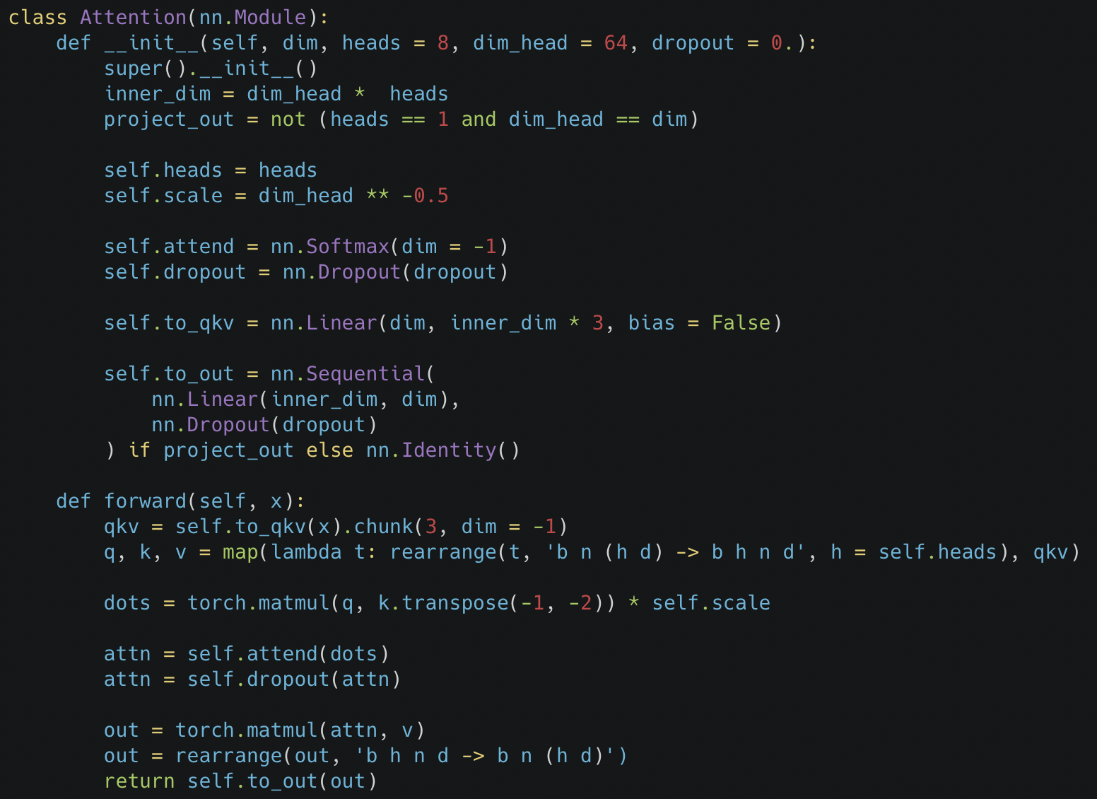
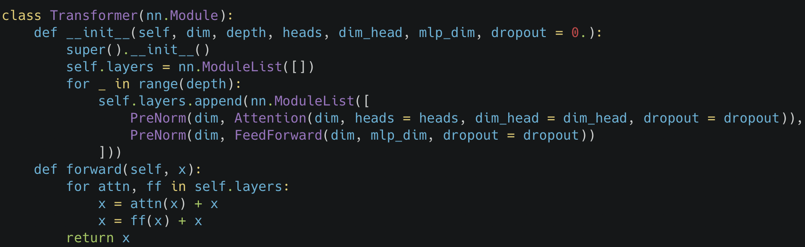
2D image processing history
MB Conv Style -> ViT Style
ViT 이용

Slide 49

Dev env
Pycharm professional
학교 계정 활성화 및 사용

Slide 50
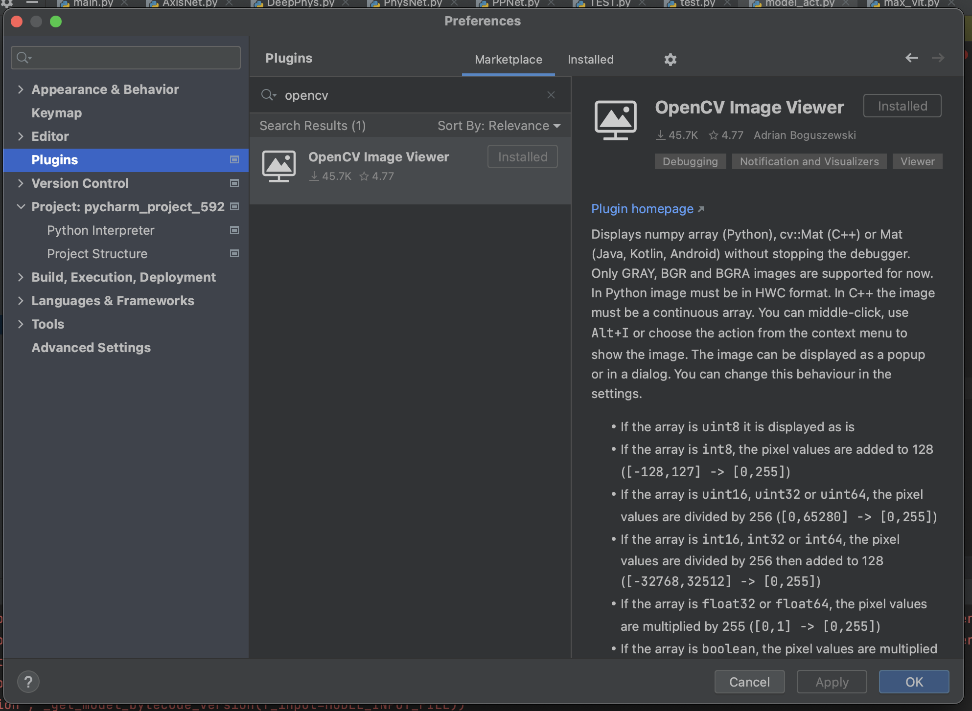

Dev env
Plugin -> Opencv Image Viewer

Slide 51

Dev env
Package
Eniops : torch.reshape, permute 대체 차원 변환이 쉽고 용이
Wandb : 학습 모니터링 툴, Hyperparmeter sweep, loss graph, model analysis 등 다양한 편리 기능 제공
Tqdm : 파이썬 프로그레스바, 학습 상황 모니터링에 편리
h5py : HDF 파일을 파이썬에서 사용 가능하도록 도와주는 파일. 파일의 계층 관리에 용이

Slide 52
REF
https://www.edureka.co/blog/ai-vs-machine-learning-vs-deep-learning/
https://mc.ai/machine-learning-vs-deep-learning-5/
https://www.researchgate.net/figure/Effect-of-three-different-edge-detection-filters-Laplacian-Canny-and-Sobel-filters_fig5_236125496
https://sacko.tistory.cohttps://sacko.tistory.com/10
https://mc.ai/machine-learning-vs-deep-learning-5/
https://dev.to/overrideveloper/machine-learning-at-a-glance-1108

